Slide 1
7. Optimización y documentación
Curso 2022-2023
Entornos de desarrollo
Desarrollo de Aplicaciones Multiplataforma

Slide 2
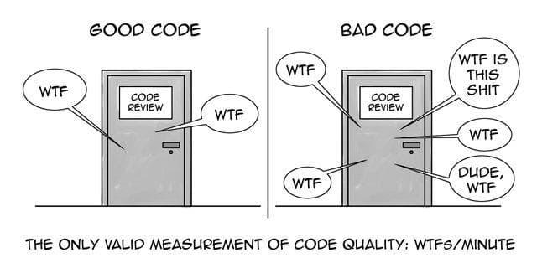
7. Optimización y documentación
Refactorización
La refactorización consiste en realizar pequeñas transformaciones en el código de un programa, para mejorar la estructura sin que cambie el comportamiento ni funcionalidad del mismo.
Su objetivo es mejorar la estructura interna del código.
Es una tarea que pretender limpiar el código minimizando la posibilidad de introducir errores.

Slide 3
7. Optimización y documentación
Refactorización
Con la refactorización se pretende:
Mejorar el diseño del software
Hacer que el software sea más fácil de entender
Hacer que el mantenimiento del software sea más sencillo
Ayudar a encontrar errores y a que nuestro programa sea más rápido
Cuando se refactoriza se está mejorando el diseño del código después de haberlo escrito. Podemos partir de un mal diseño y, aplicando la refactorización, llegaremos a un código bien diseñado. Cada paso es simple, por ejemplo mover una propiedad desde una clase a otra, convertir determinado código en un nuevo método, etc. y la acumulación de todos estos pequeños cambios puede mejorar de forma visible el diseño
El propósito de la refactorización es hacer el software más fácil de entender y de modificar.
Se pueden hacer muchos cambios en el software que pueden hacer algún pequeño cambio en el comportamiento. El objetivo es mejorar la facilidad de comprensión del código o cambiar su estructura y diseño y eliminar código muerto, para facilitar del mantenimiento en el futuro

Slide 4
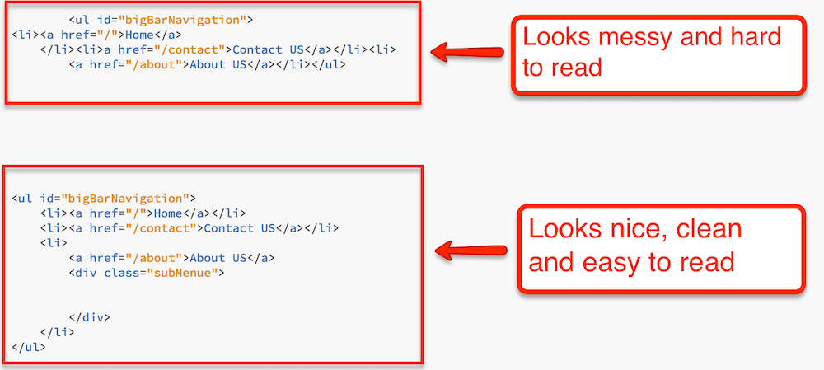
7. Optimización y documentación
Refactorización

Slide 5

7. Optimización y documentación
Refactorización
¿Qué es el Spaghetti Code?
Un ejemplo

Slide 6
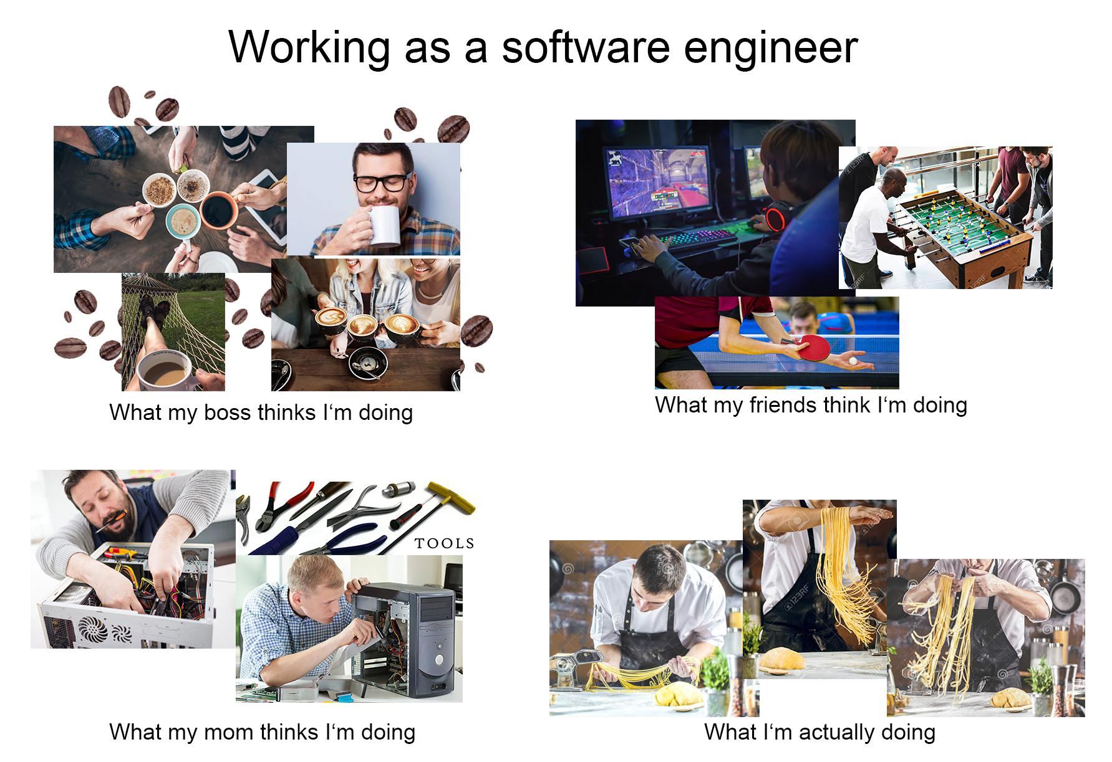
7. Optimización y documentación
Refactorización
¿Qué es el Spaghetti Code?
Un ejemplo

Slide 7
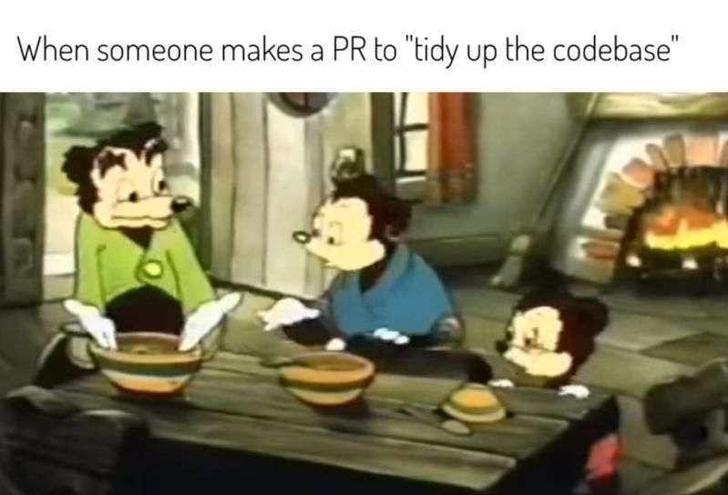
7. Optimización y documentación
Refactorización: Limitaciones
Un área problemática de la refactorización son las bases de datos. Una base de datos presenta muchas dificultades para poder ser modificada, dado la gran cantidad de interdependencias que soporta. Cualquier modificación que se requiera de las bases de datos, incluyendo modificación de esquema y migración de datos, puede ser una tarea muy costosa. Es por ello que la refactorización de una aplicación asociada a una base de datos, siempre será limitada, ya que la aplicación dependerá del diseño de la base de datos.
Interfaces. Cuando refactorizamos, estamos modificando la estructura interna de un programa o de un método. El cambio interno no afecta al comportamiento ni a la interfaz. Sin embargo, si renombramos un método, hay que cambiar todas las referencias que se hacen a él. Siempre que se hace esto, se genera un problema si es una interfaz pública. Una solución es mantener las dos interfaces, la nueva y la vieja, ya que si es utilizada por otra clase o parte del proyecto, no podrá referenciarla.
Es tiempo que se ha de emplear en refactorizar, al igual que con los test
¿Y si quien refactoriza es alguien diferente al que ha programado?

Slide 8
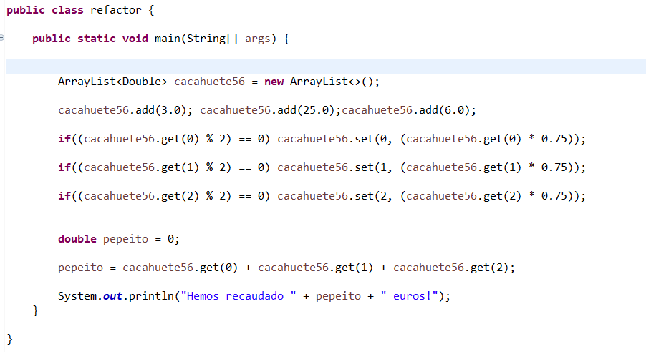
7. Optimización y documentación
Refactorización

Slide 9
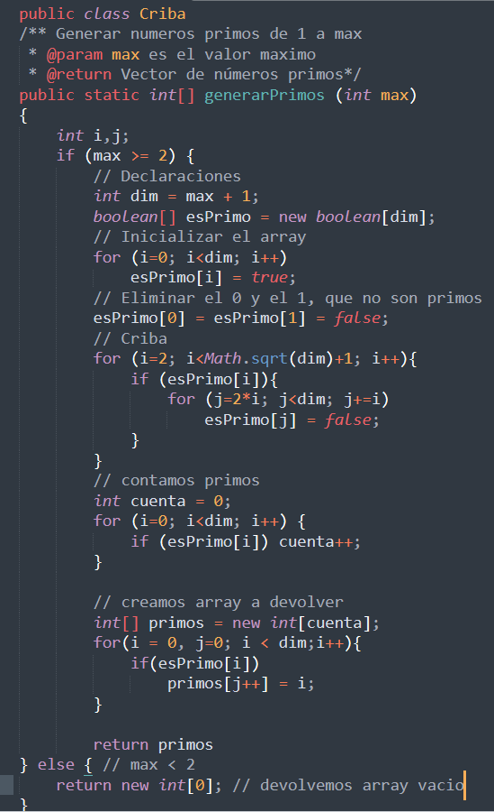
7. Optimización y documentación
Refactorización

Slide 10
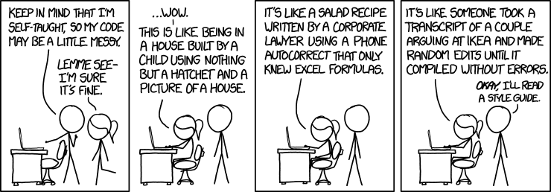
7. Optimización y documentación
https://www.espai.es/blog/2021/11/buenas-practicas-en-c/
Refactorización: Buenas prácticas
Las buenas prácticas de programación son un conjunto formal o informal de reglas, pudiendo ser opcionales u obligatorias, que se adoptan con el fin general de mejorar la calidad del software
Facilitar el proceso de desarrollo para el programador.
Aumentar o mejorar la legibilidad y mantenibilidad del código fuente, lo que ayuda a otros desarrolladores—o a versiones futuras del autor inicial— a comprender el software.
Evitar cierta clase de errores comunes, por ejemplo equivocarse por 1 en los límites de una iteración

Slide 11
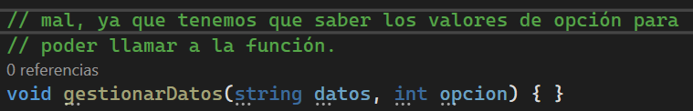
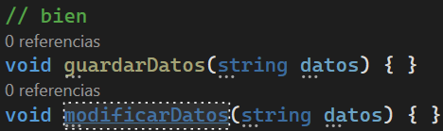
7. Optimización y documentación
https://www.espai.es/blog/2021/11/buenas-practicas-en-c/
Refactorización: Buenas prácticas
Funciones cortas -> 40-50 LOC..
Ficheros cortos -> 700 LOC.
Clases en archivos separados
NOMBRE SIGNIFICATIVO DE VARIABLES Y FUNCIONES. NO HACE FALTA COMENTARIOS SI EL CODIGO SE ENTIENDE.
Alta cohesión. Cada función sólo debe tener una responsabilidad.

Slide 12
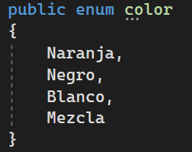
7. Optimización y documentación
https://www.espai.es/blog/2021/11/buenas-practicas-en-c/
Refactorización: Buenas prácticas
No usar valores hardcodeados. Cread constantes (menos el 0, 1 y -1) o usad un fichero de resources.
Si vais a comparar strings, convertid ambos valores a minúscula o mayúscula (si da igual el tamaño de la letra). Usad String.Empty en vez de “”
Usad enumeraciones
Revisad que el valor de entrada de una función no sea nulo (ahora que trabajáis con objetos)
Sed descriptivos con los errores y las excepciones.

Slide 13
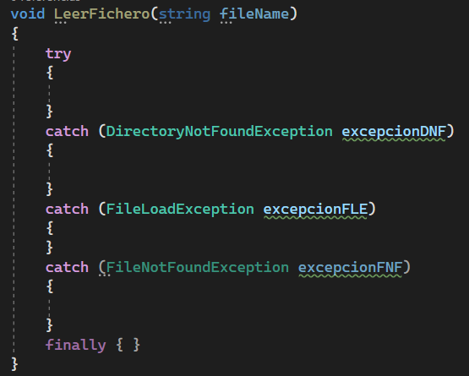
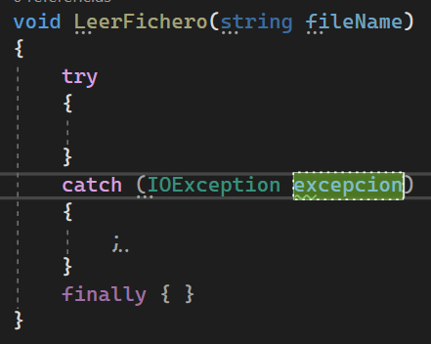
7. Optimización y documentación
Refactorización: Buenas prácticas
No agrupéis todas las excepciones en un mismo catch, repartid cada posible excepción en el suyo
http://www.sourceformat.com/pdf/cs-coding-standard-bellware.pdf

Slide 14
7. Optimización y documentación
Refactorización: Buenas prácticas
Buscad una alta cohesión (cada módulo, clase se identifica claramente con su funcionalidad)
Buscad un bajo acoplamiento (módulos NO dependen de otros módulos)
Si veis que un método de una clase accede todo el rato a los métodos de otra clase, probablemente el método lo tendréis que cambiar de sitio.
Evitad lógica condicional compleja
http://www.sourceformat.com/pdf/cs-coding-standard-bellware.pdf

Slide 15
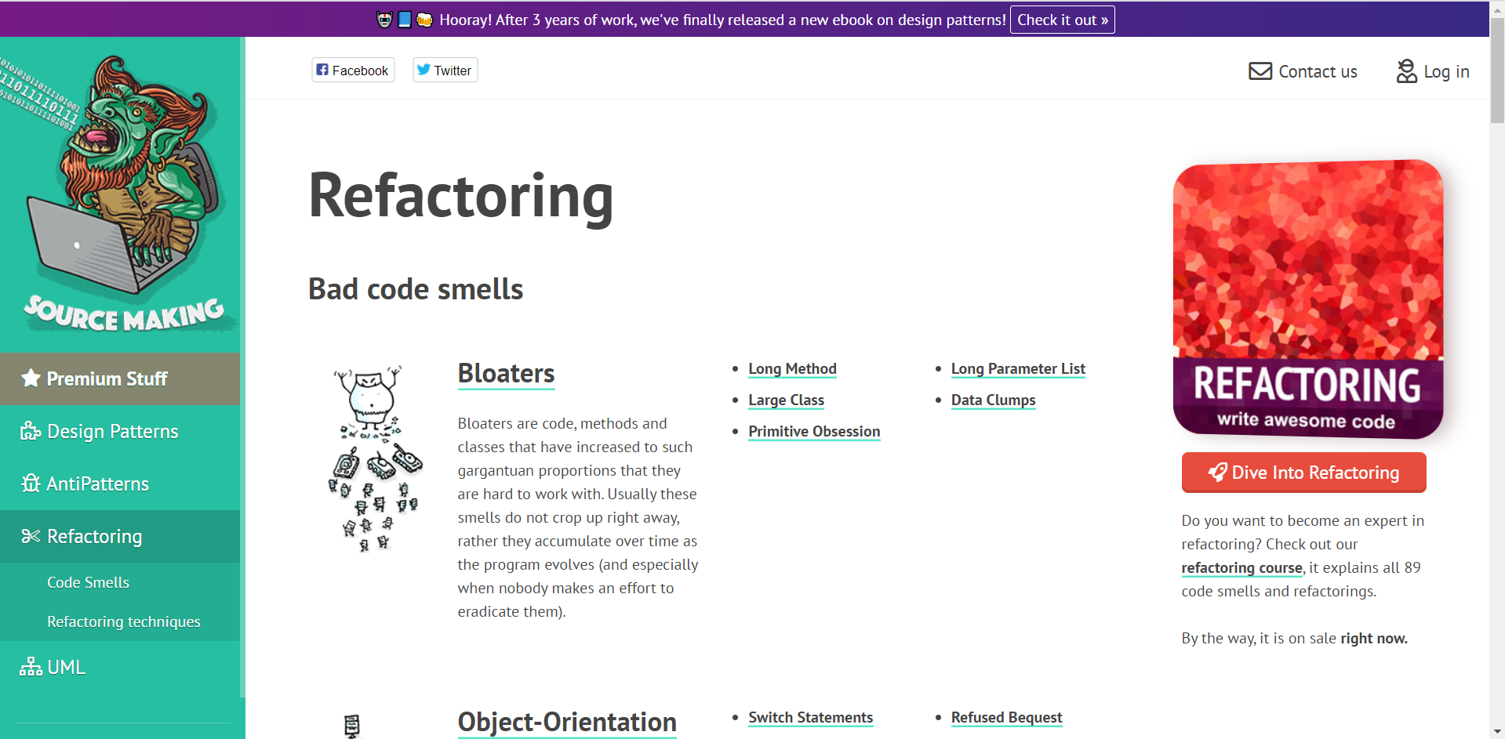
7. Optimización y documentación
https://sourcemaking.com/refactoring
Patrones de Refactorización

Slide 16
7. Optimización y documentación
Patrones de refactorización
Hacer software es complicado, y diseñarlo de forma que sea usable, escalable y mantenible es todavía más (identificar clases, detallarlas, hacer interfaces, crear una jerarquía de herencias, relaciones entre ellas…).
A la hora de resolver un problema con un amplitud más grande, lo solución suele ser reusar soluciones que ya hayan funcionado en el pasado. En vuestra vida encontraréis patrones de clases y objetos en diferentes software. Estos patrones demuestran ser estructuras reusables y flexibles.
Estos patrones de software describen una solución a un problema que ocurre reiteradas veces en un entorno.
O, en un formato más detallado, descripciones de clases y objetos que se personalizan para resolver un problema general en un contexto particular.

Slide 17
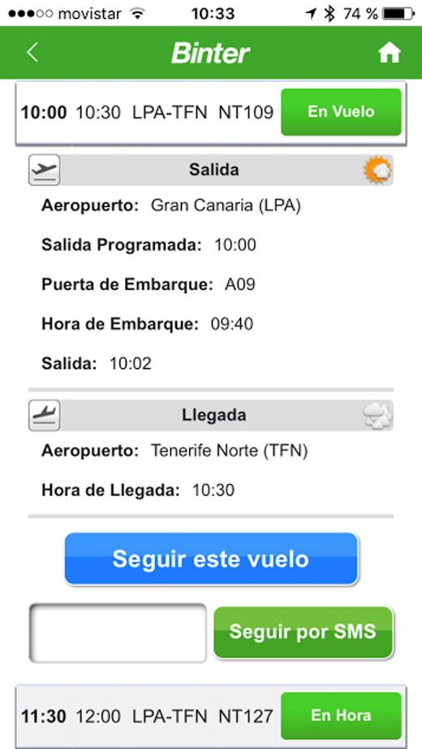

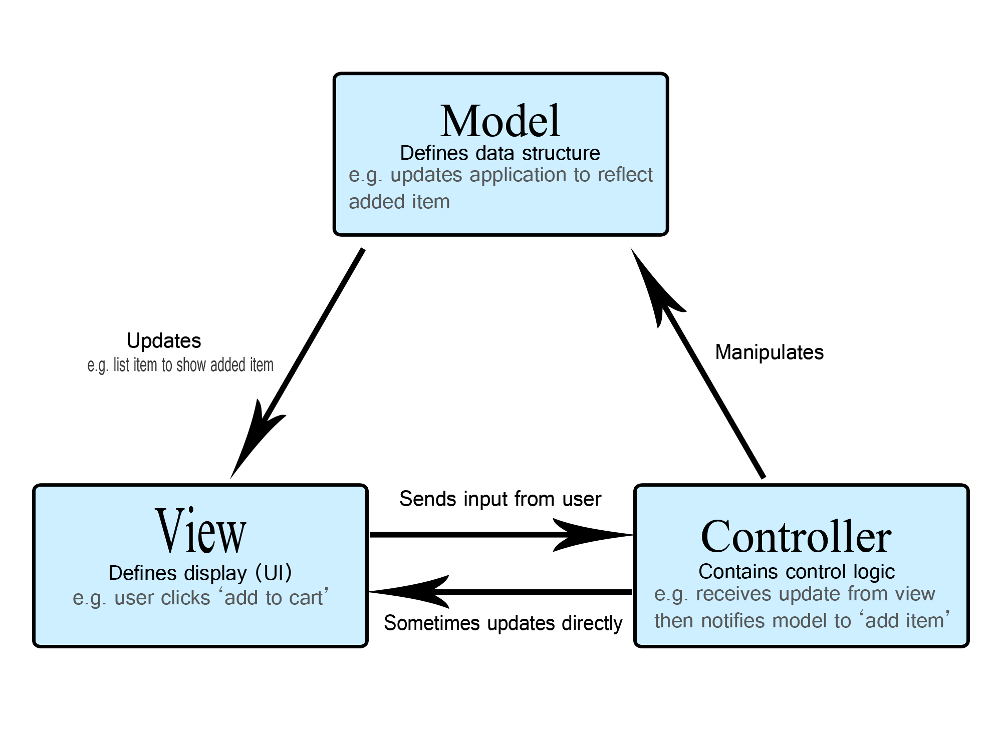
7. Optimización y documentación
Patrones de refactorización: MVC

Slide 18
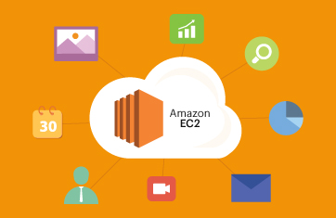
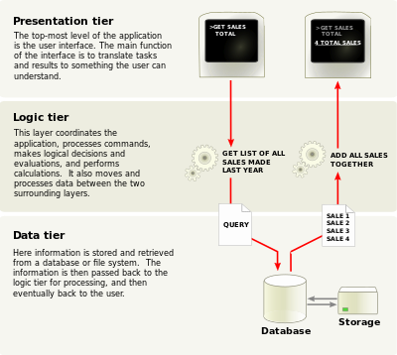
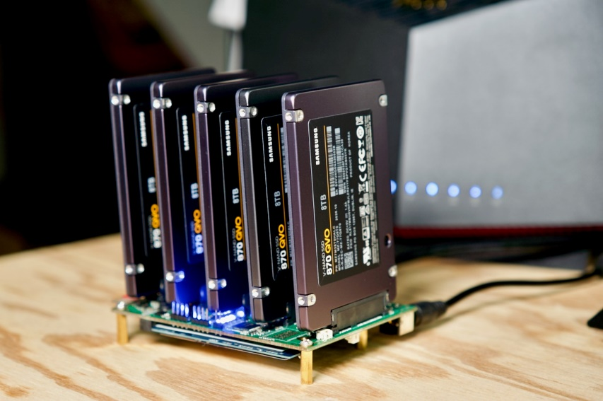
7. Optimización y documentación
Patrones de refactorización: Three Tier Architecture

Slide 19
7. Optimización y documentación
Refactorización: Analizador de código
Una refactorización manual larga y completa puede convertirse en una tarea extremadamente pesada y complicada, por ello, cada IDE incluye herramientas de refactorización y analizadores de código. El análisis puede ser automático o manual. El automático, lo va a realizar un programa, que puede formar parte de la funcionalidad de un entorno de desarrollo, o manual, cuando es una persona.
El análisis estático de código, es un proceso que tiene como objetivo, evaluar el software, sin llegar a ejecutarlo. Esta técnica se va a aplicar directamente sobre el código fuente, para poder obtener información que nos permita mejorar la base de código, pero sin que se modifique la semántica. El analizador estático de código recibirá el código fuente de nuestro programa, lo procesará intentando averiguar la funcionalidad del mismo, y nos dará sugerencias, o nos mostrará posibles mejoras.
Los analizadores de código incluyen analizadores léxicos y sintácticos que procesan el código fuente y un conjunto de reglas que se deben aplicar sobre determinadas estructuras. Si el analizador considera que nuestro código fuente tiene una estructura mejorable, nos lo indicará y también nos comunicará la mejora a realizar.
Las principales funciones de los analizadores es encontrar partes del código que puedan reducir el rendimiento, provocar errores en el software, tener una excesiva complejidad, complicar el flujo de datos o crear problemas de seguridad.

Slide 20

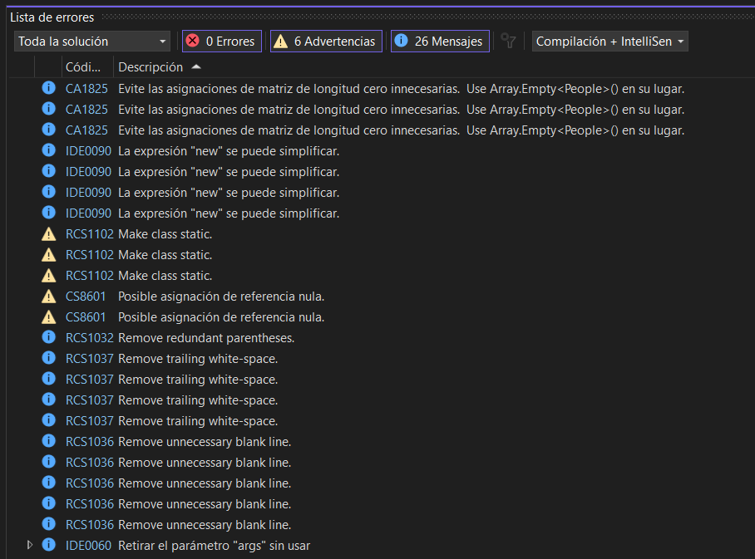
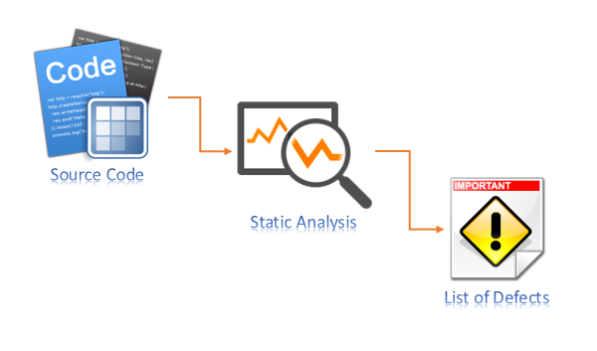
7. Optimización y documentación
Refactorización: Analizador de código

Slide 21
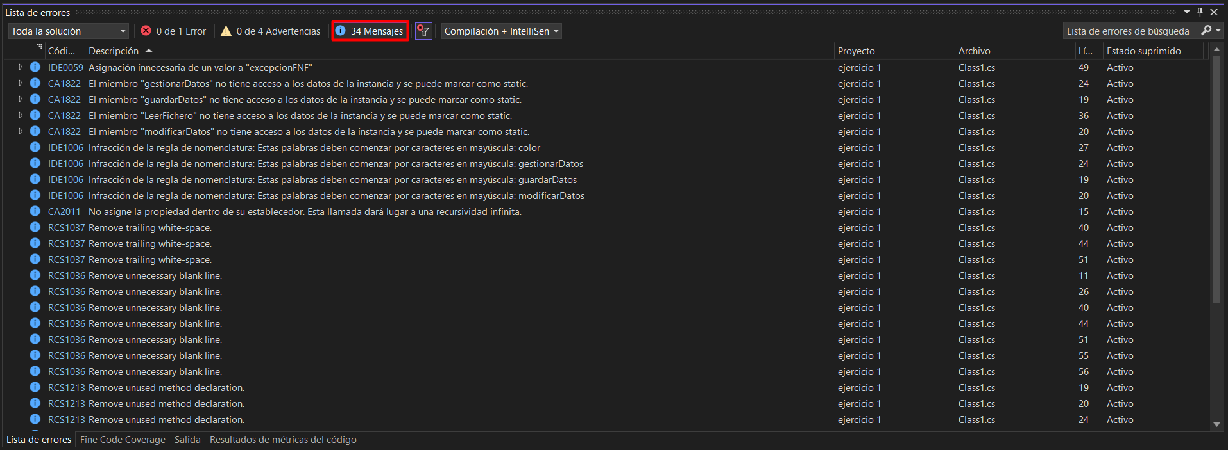
7. Optimización y documentación
Refactorización: Analizador de código
El analizador de código estático en Visual Studio está formado por un conjunto de relgas (“Caxxxx”, que revisan la calidad. “IDExxxx”, que revisan el formato del código…) que inspeccionan el código buscando incidencias de rendimiento, diseño…

Slide 22
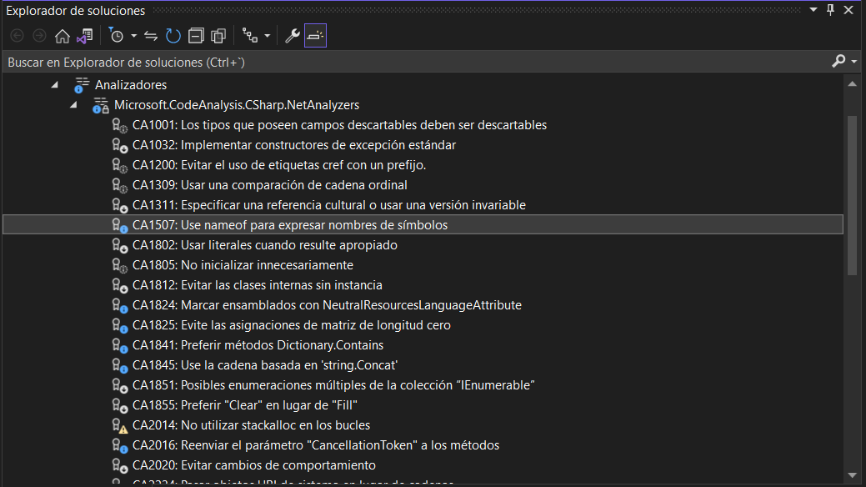
7. Optimización y documentación
Refactorización: Analizador de código
Podéis ver las alertas asociadas al código desde la ventana de Lista de errores, y una lista de cada uno de los códigos en el Explorador de soluciones (dentro de Analizadores), además de en la documentación oficial.

Slide 23
7. Optimización y documentación
Refactorización: Analizador de código
En Analizar > Métricas del código podréis ver diferentes factores asociados a la calidad y eficacia del código:
Índice de mantenimiento: Muestra con un número del 0 al 100 la relativa facilidad de mantener el código (cuanto mayor es su valor mejor mantenibilidad)
Complejidad ciclomática: El número de camino independientes
Profundidad de herencia: El número de clases en la jerarquía de herencia del programa, de las clases hijas hasta la clase base
Acoplamiento de clases: Define el acoplamiento (dependencia) entre clases
Líneas de código y líneas de código ejecutable
https://learn.microsoft.com/en-us/visualstudio/code-quality/code-metrics-values?view=vs-2022

Slide 24
7. Optimización y documentación
Documentación
El proceso de documentación de código, es uno de los aspectos más importantes de la labor de un programador.
Documentar el código nos sirve para explicar su funcionamiento, punto por punto, de forma que cualquier persona que lea el comentario, puede entender la finalidad del código.
La labor de documentación es fundamental para la detección de errores y para su mantenimiento posterior, que en muchos casos, es realizado por personas diferentes a las que intervinieron en su creación.
La documentación añade explicaciones de la función del código, de las características de un método,
etc. Debe tratar de explicar todo lo que no resulta evidente.
Su objetivo no es repetir lo que hace el código, sino explicar por qué se hace.
La documentación explicará cual es la finalidad de un clase, de un paquete, qué hace un método, para que sirve una variable, qué se espera del uso de una variable, qué algoritmo se usa, por qué hemos implementado de una manera y de otro, qué se podría mejorar en el futuro, etc.
How to Write Doc Comments for the Javadoc Tool (oracle.com)

Slide 25
7. Optimización y documentación
Documentación: C#
Los archivos de código fuente de C# pueden tener comentarios estructurados que producen documentación para los tipos definidos en esos archivos. El compilador de C# genera un archivo XML que contiene datos estructurados que representan los comentarios y las firmas de la API. Otras herramientas pueden procesar esa salida XML para crear documentación legible por humanos en forma de páginas web o archivos PDF, por ejemplo.
Para diferenciar los comentarios que van a ser generados como documentación de los normales, se añade uno o más símbolos extra.
Es decir, los comentarios de una sola línea se representan como “///” y los de varias líneas como “/**”
Además, incluye un conjunto de etiquetas especiales con diferentes características y formatos, para que al generar el XML de documentación podamos especificar diferentes funcionalidades.

Slide 26
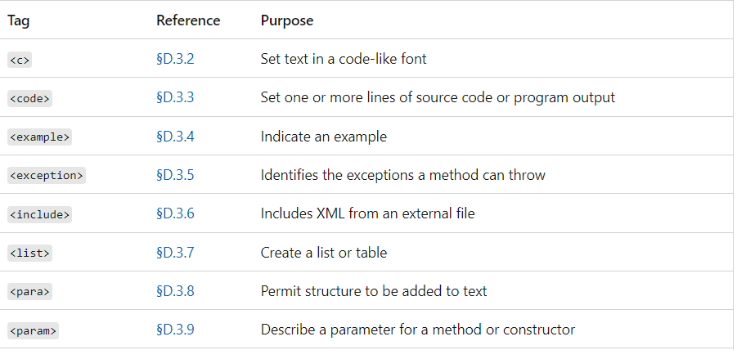
7. Optimización y documentación
Enlace a documentación
Documentación: C#

Slide 27
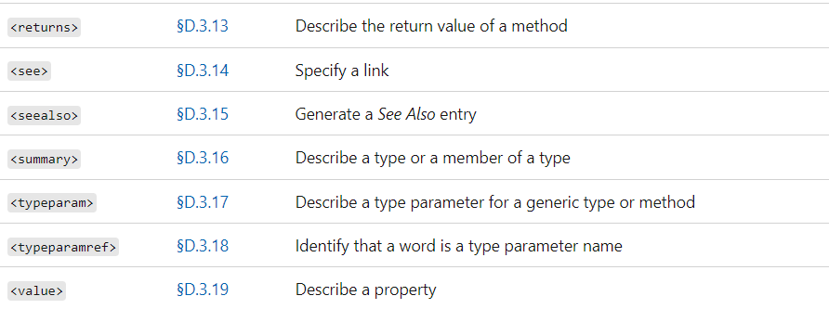
7. Optimización y documentación
Enlace a documentación
Documentación: C#

Slide 28
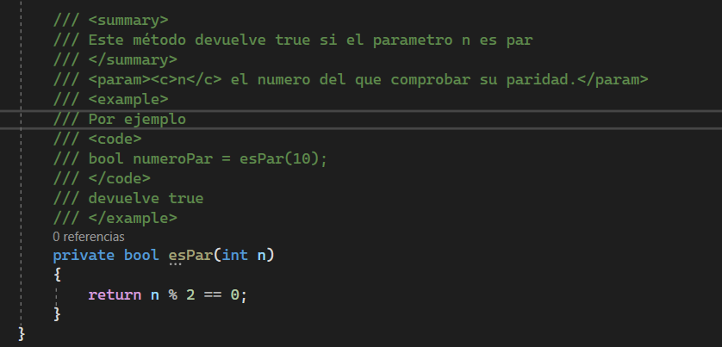
7. Optimización y documentación
Documentación
Veamos un ejemplo…

Slide 29
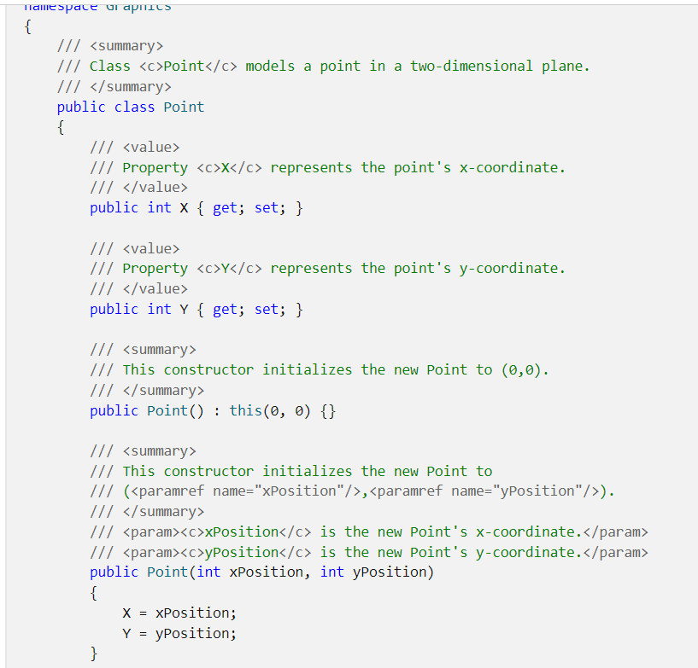
7. Optimización y documentación
Documentación
Más ejemplos…

Slide 30
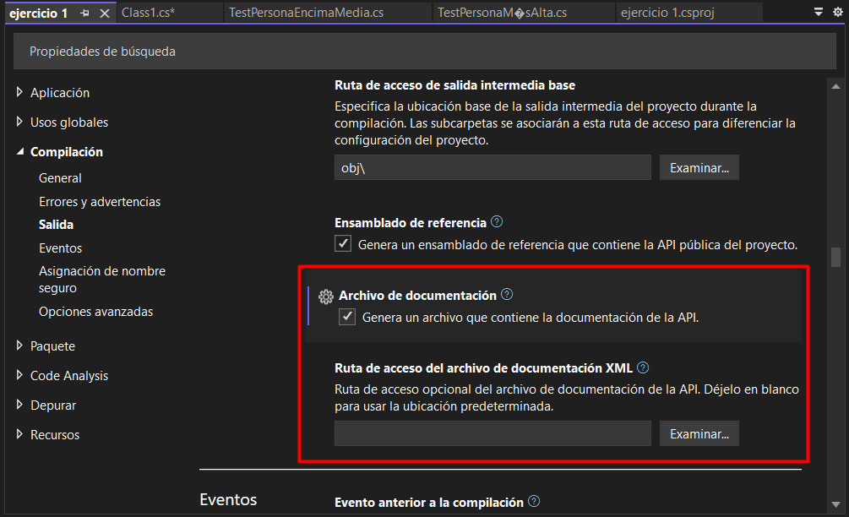
7. Optimización y documentación
Documentación
Tenéis que activar la generación de XML en Proyecto > Propiedades. La ruta por defecto es la carpeta bin con el .exe

Slide 31
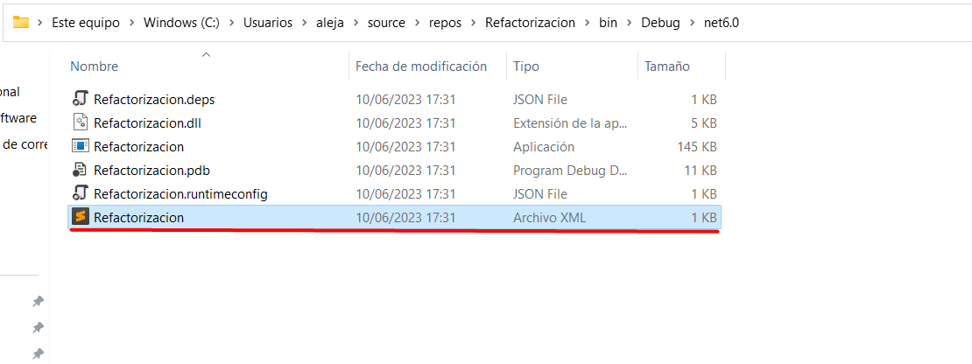
7. Optimización y documentación
Documentación
Tenéis que activar la generación de XML en Proyecto > Propiedades. La ruta por defecto es la carpeta bin con el .exe

Slide 32
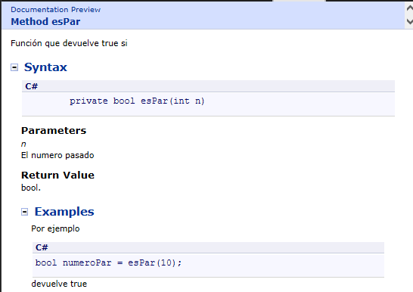
7. Optimización y documentación
Documentación
El documento está en XML, y hay software que se encargan de traducirlo a HTML (Doxygen, por ejemplo), pero también hay extensiones del IDE que se encargan de generar una preview. Os recomiendo
Esta para gestionar la creación automática de comentarios
Esta para la preview del HMTL asociado a los comentarios

Slide 33
7. Optimización y documentación
Resumen
La refactorización de código es una etapa muchas veces necesaria en proyectos grandes (y no tan grandes) para asegurarnos de su eficacia, legibilidad y futura mantenibilidad.
Muchos de los problemas se deberían atacar siguiendo las directrices marcadas por un patrón arquitectónico.
El uso de analizadores de código estático nos permiten mantener nuestro código en un buen estado de salud evitando errores y facilitando la refactorización.
A nadie le gusta documentar, pero hay herramientas que permiten su automatización.

Slide 34
7. Optimización y documentación
Bibliografía
Apuntes Universitat d’Alicant https://rua.ua.es/dspace/bitstream/10045/19761/1/UD9-Refactorizacion.pdf
Ejercicio avanzado refactorización: https://www.ge.infn.it/geant4/training/APC2017/exercise.html
Ejercicio avanzado refactorización https://www.cs.unc.edu/~stotts/COMP204/refactor/chap1.html

